Slide 1

XIV Jornada Sobre la Sociedad de la Información en la Administración Local Almeriense
(Cuevas del Almanzora, Nov, 16)
Francisco Bueno
Vodafone
Power to you

Slide 2

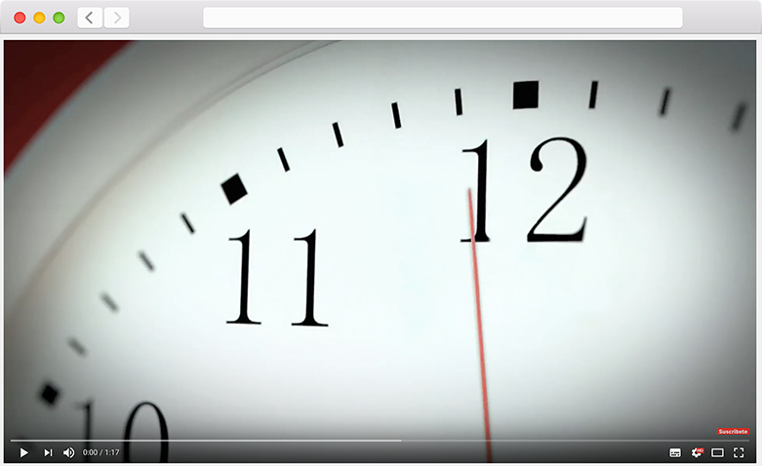

Slide 3
Antes de empezar…

Slide 4

Gracias!

Slide 5
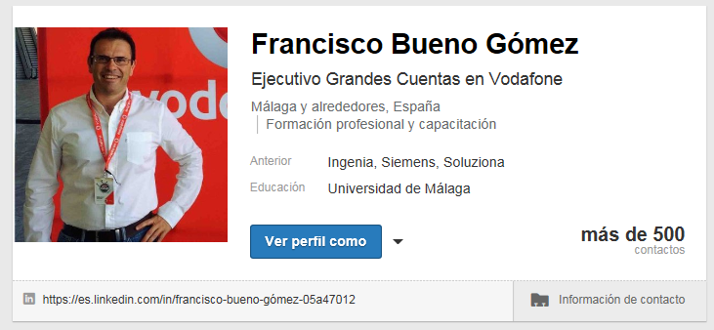
francisco-miguel.bueno@vodafone.com
Comercial Admon Pública Almería
610 51 74 42

Slide 6
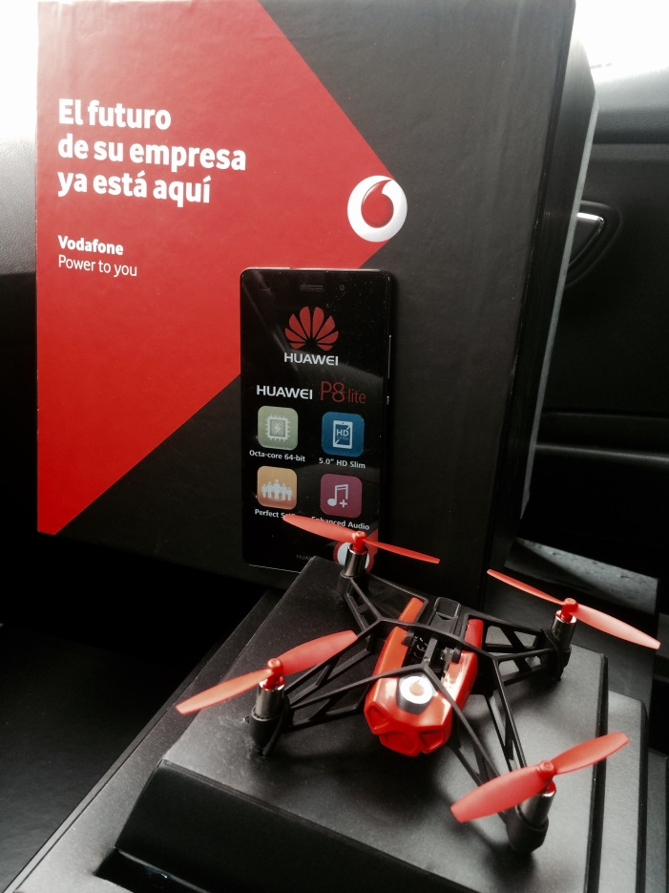
Suerte!

Slide 7
Transformación digital de la Admon. Local

Slide 8





Tecnologías
Apps
Big data
Movilidad
Seguridad
Internet of Things
Cloud

Slide 9

La transformación de los procesos de comunicación con el ciudadano.
Herramientas para crear canales innovadores de comunicación con el ciudadano.
Llevamos la e-admon al bolsillo.
Una App municipal como herramienta innovadora y adaptada al ciudadano “digital”.

Slide 10
El cliente digital.

Slide 11

Consumo de Apps.
71% en el caso de los más jóvenes.
57% tienen Apps de sus marcas favoritas
El 70% de usuarios valora positivamente el envío de notificaciones

Slide 12
App Municipal

Slide 13
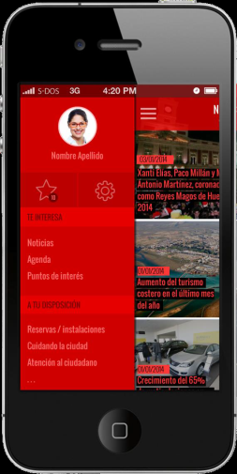
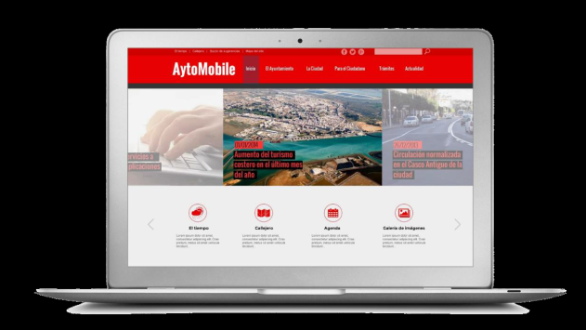




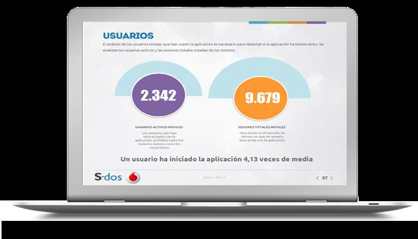

Slide 14
Ventajas de la App.

Slide 15
1
2
3
4
Notificaciones Push personalizadas
Chat con el ciudadano.
Participación ciudadana activa.
Estadísticas uso.

Slide 16
La Diputación de Almería está trabajando en estas herramientas…
Ahora, ¿quieres participar?

Slide 17

Gracias
Vodafone
Power to empresas
preparadas para el mundo digital

